Slide 1




CHÀO MỪNG CÁC EM ĐẾN VỚI BUỔI HỌC NGÀY HÔM NAY

Slide 2



KHỞI ĐỘNG
Trang phục là gì?

Slide 3
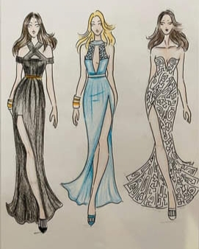
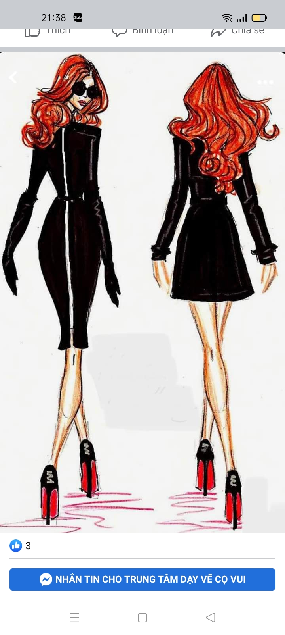
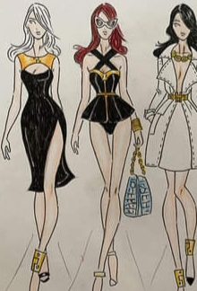

Slide 4
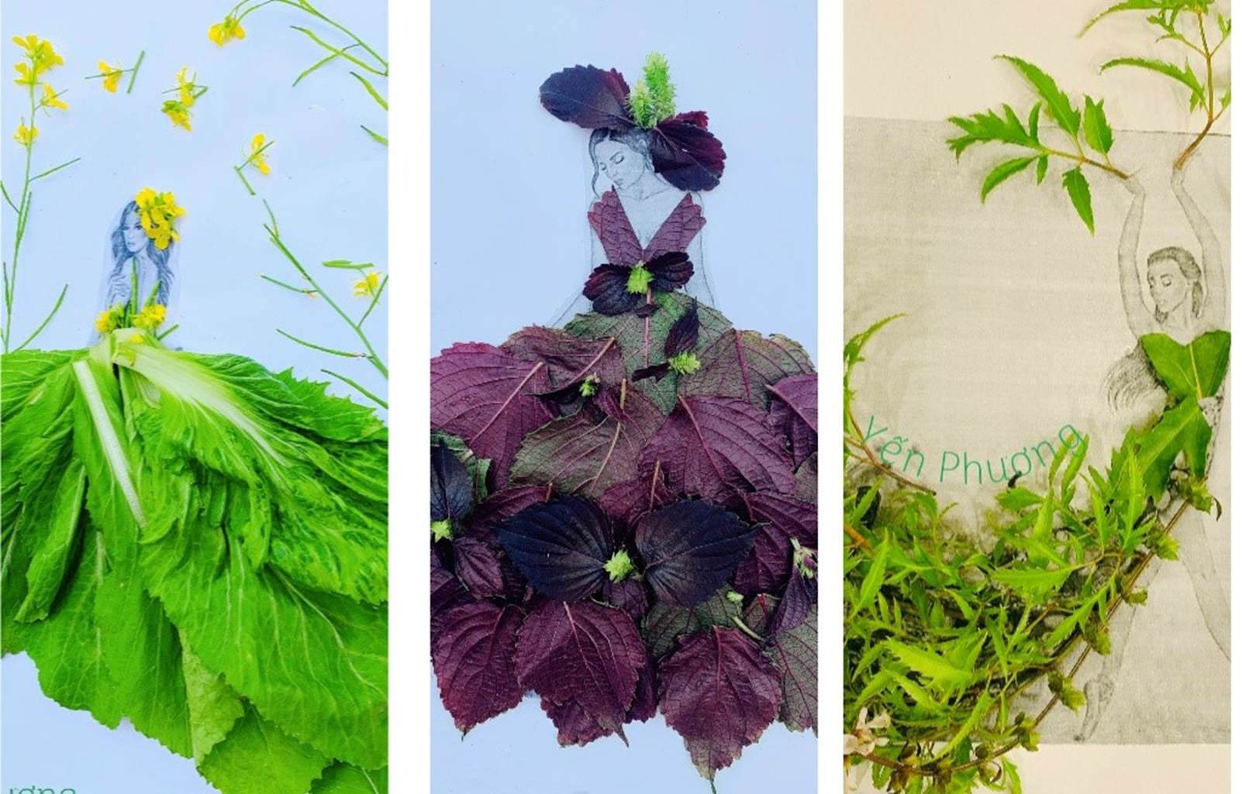

Slide 5
KHỞI ĐỘNG
Vai trò của thiết kế trang phục?

Slide 6
KHỞI ĐỘNG
Thiết kế tạo mẫu trang phục có vai trò tạo ra quần áo , váy vóc… nhằm tôn lên vẻ đẹp của con người, phù hợp với các đối tượng, lứa tuổi,… khác nhau.

Slide 7


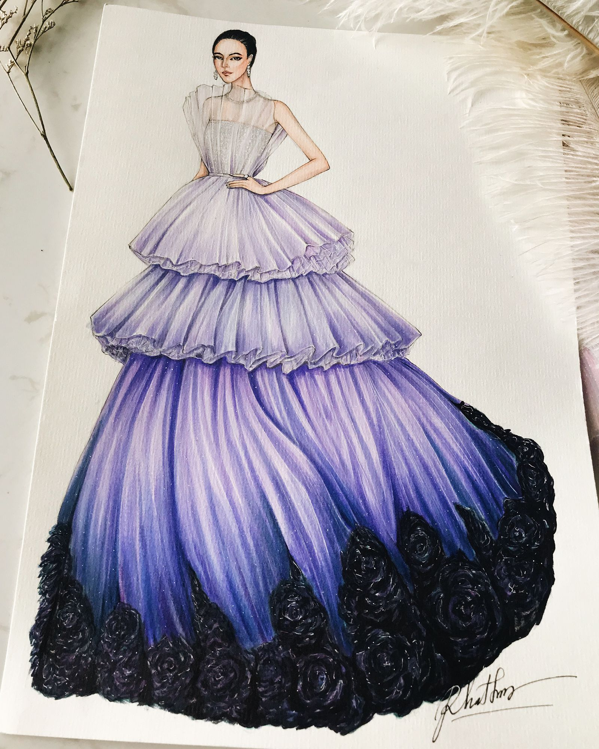

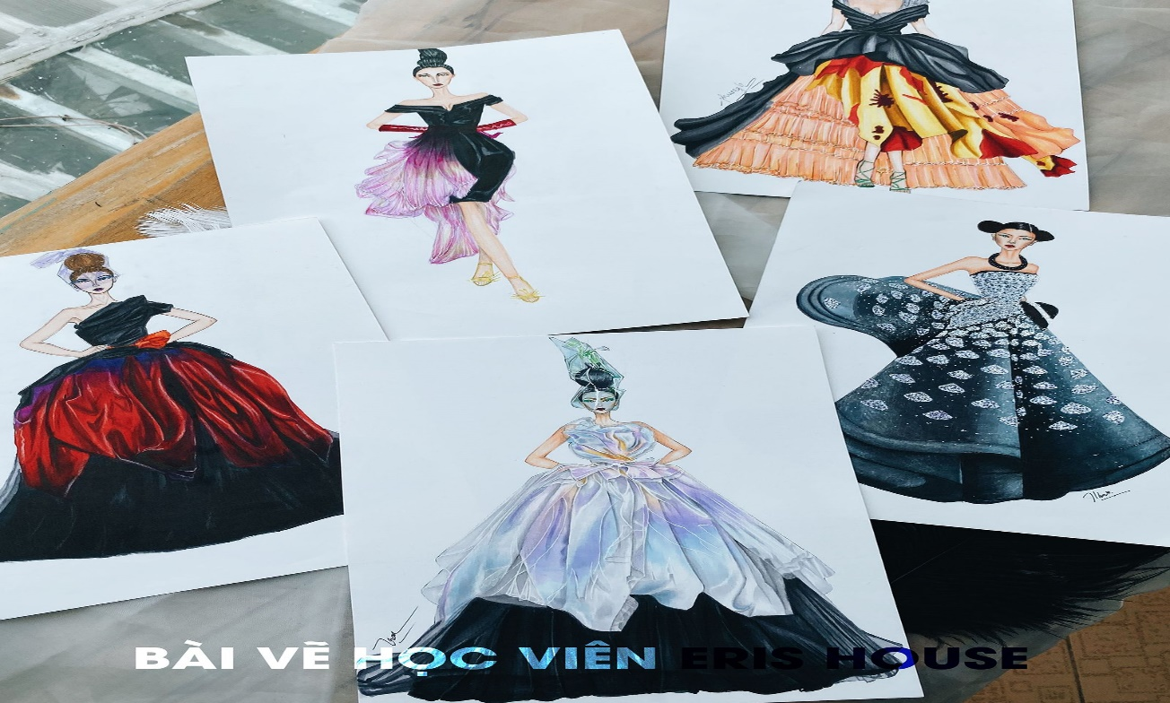
BÀI 10: THIẾT KẾ TẠO MẪU TRANG PHỤC

Slide 8





NỘI DUNG BÀI HỌC
1. Quan sát
2. Thể hiện
3. Thảo luận
4. Vận dụng

Slide 9


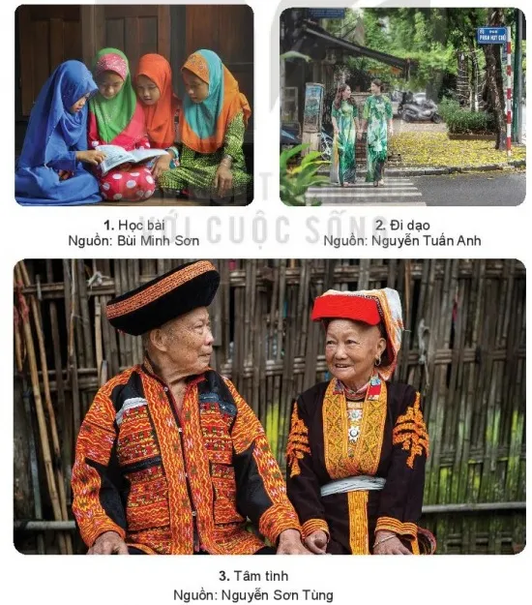

1. Quan sát
Thảo luận nhóm và trả lời câu hỏi:
Kiểu dáng trang phục như thế nào?
Màu sắc trang phục có điều gì đặc biệt?
Hoa văn trang trí trên trang phục như thế nào?

Slide 10


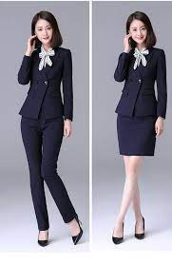

Một số hình ảnh trang phục khác trong cuộc sống

Slide 11
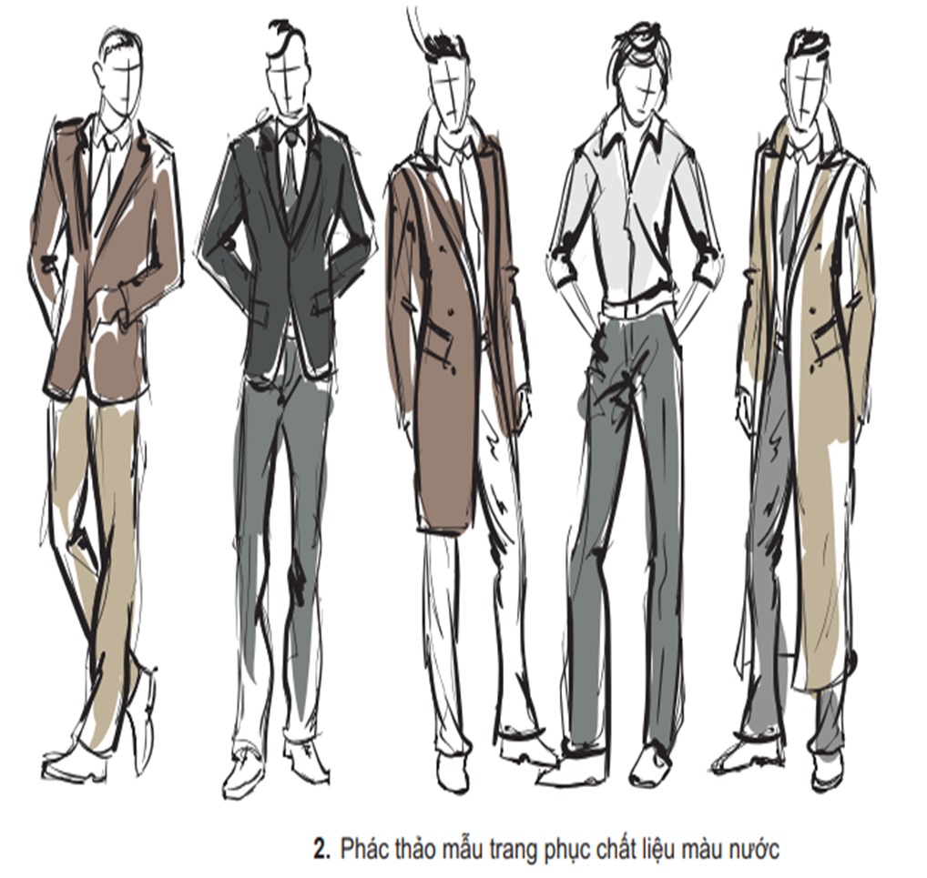
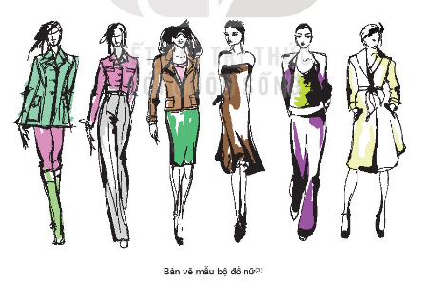



Slide 12




Tìm hiểu về phác thảo mẫu trang phục
Dụng cụ thực hiện bản vẽ phác thảo gồm: Giấy , bút chì, màu nước…
Đặc điểm trong bản vẽ phác thảo mẫu trang phục:
- Chỉ ra các chi tiết trong bản thiết kế.
- Đề cập đến các chi tiết kĩ thuật , không phải nghệ thuật.
- Chỉ đơn thuần là bản vẽ nháp, phác hoạ các mẫu trang phục phục vụ cho quá trình thiết kế ban đầu.

Slide 13

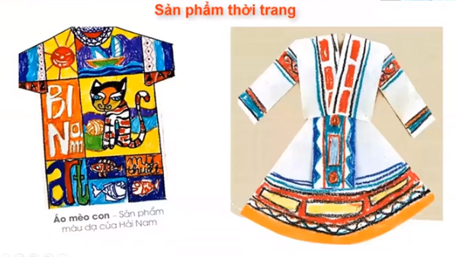

Áo mào con, sản phẩm màu dạ
của Hà Nam
Váy mùa hè, sản phẩm cắt dán của Thu Huyền, Thanh hà
Váy xòe hoa, sản phẩm cắt dán của Giàng Páo Miên, A Lẻnh

Slide 14

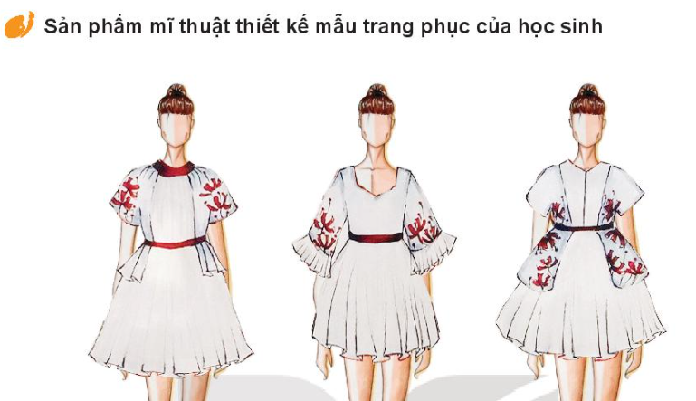
Một số hình ảnh phác thảo mẫu trang phục

Slide 15
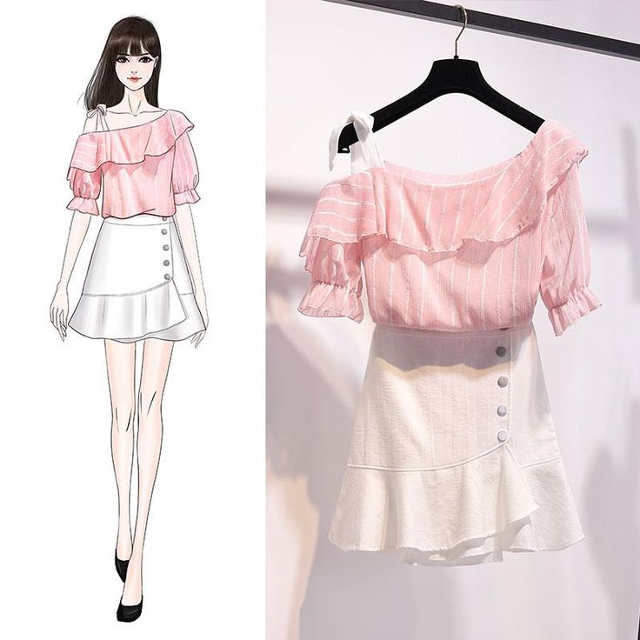
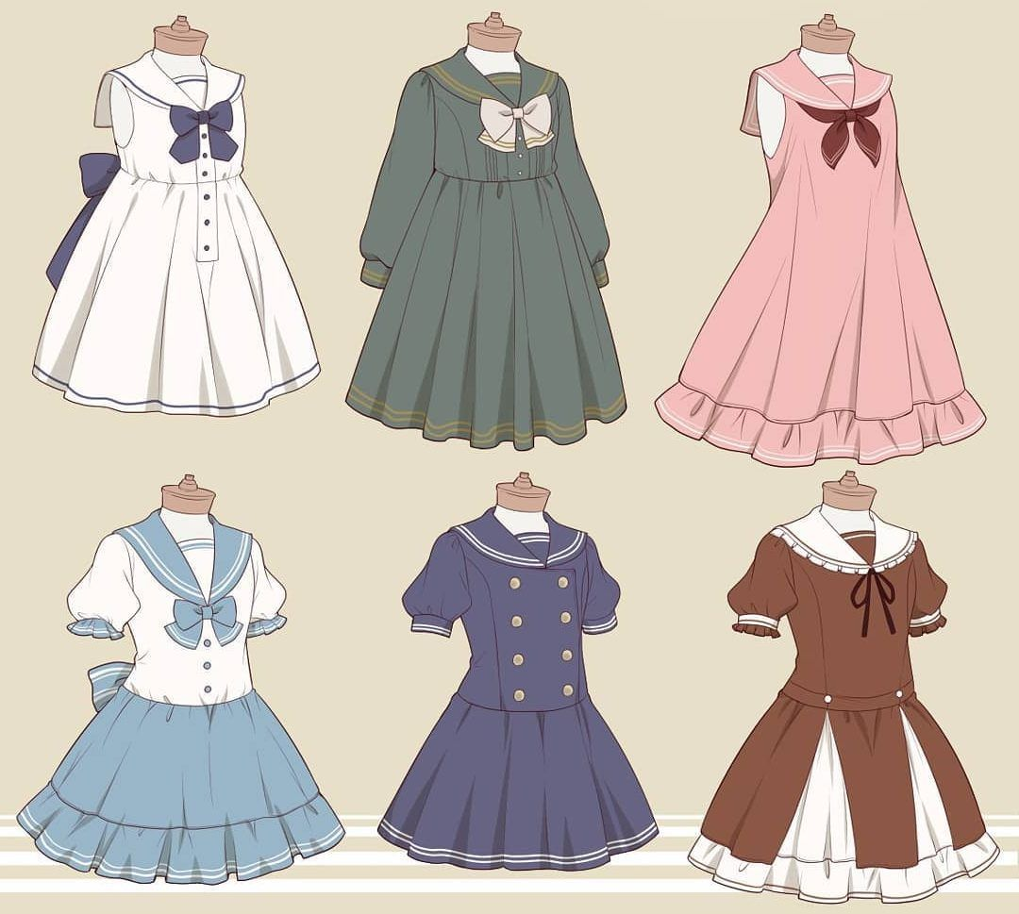
Một số hình ảnh phác thảo mẫu trang phục

Slide 16
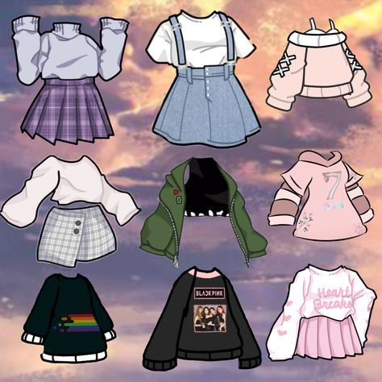

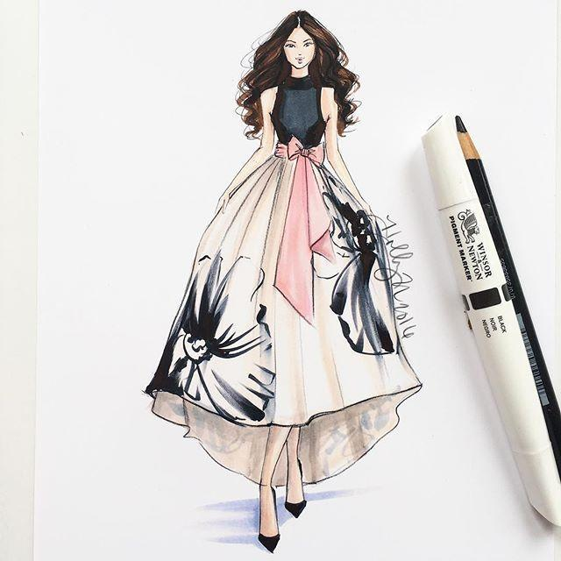
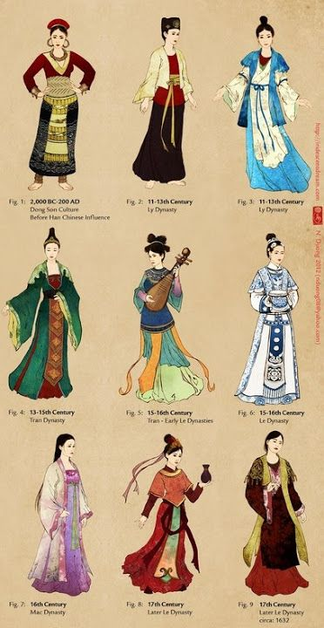
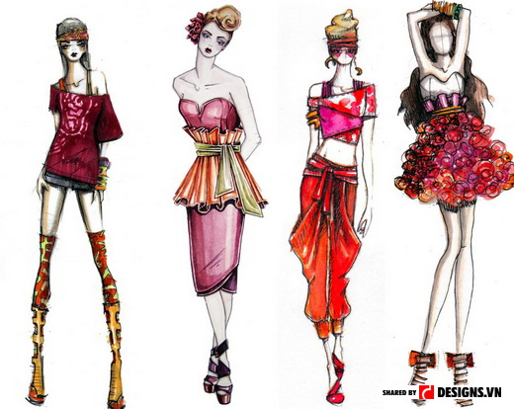
Một số hình ảnh phác thảo mẫu trang phục

Slide 17
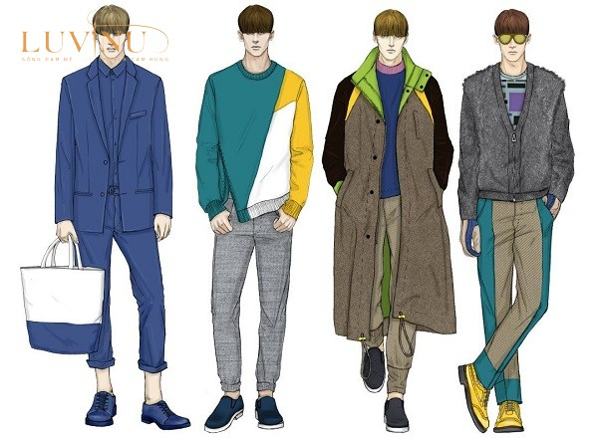
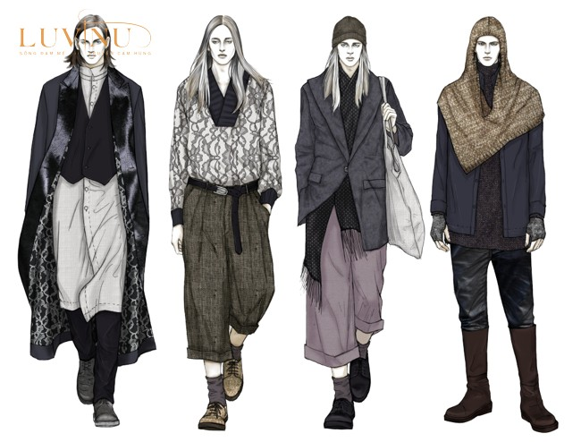
Một số hình ảnh phác thảo mẫu trang phục

Slide 18

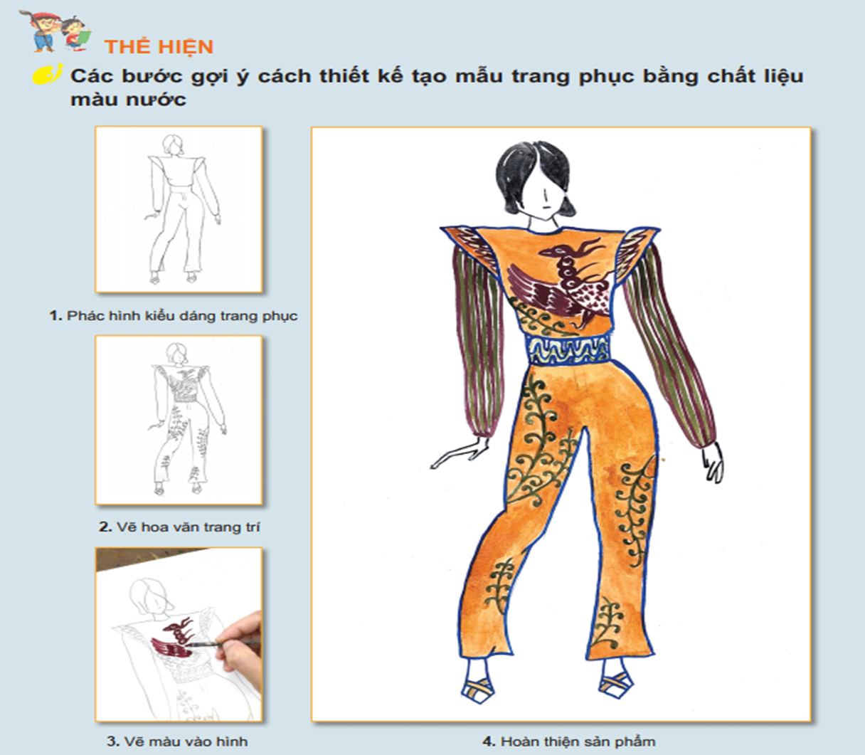

2. Thể hiện
Các bước thể hiện bản thiết kế trang phục:
Bước 1: Phác hình kiểu dáng trang phục.
Bước 2: Vẽ hoa văn trang trí.
Bước 3: Vẽ màu vào hình.
Bước 4: Hoàn thiện sản phẩm

Slide 19
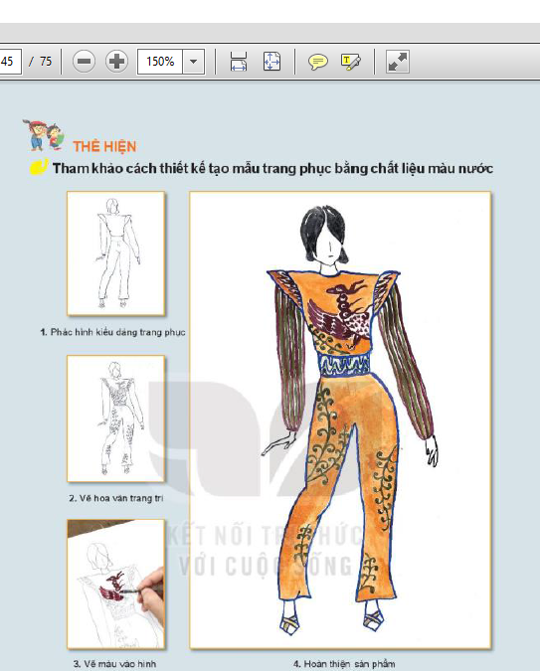
1. Phác thảo kiểu dáng trang phục
3. Vẽ màu vào hình
4. Hoàn thiện sản phẩm
2. Vẽ hoa văn trang trí

Slide 20
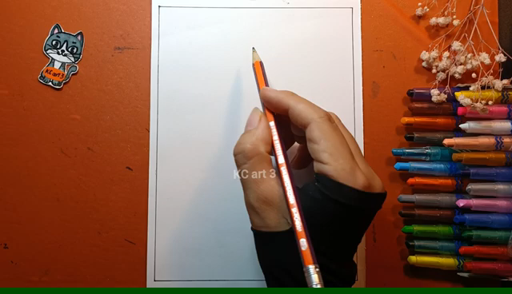

Slide 21
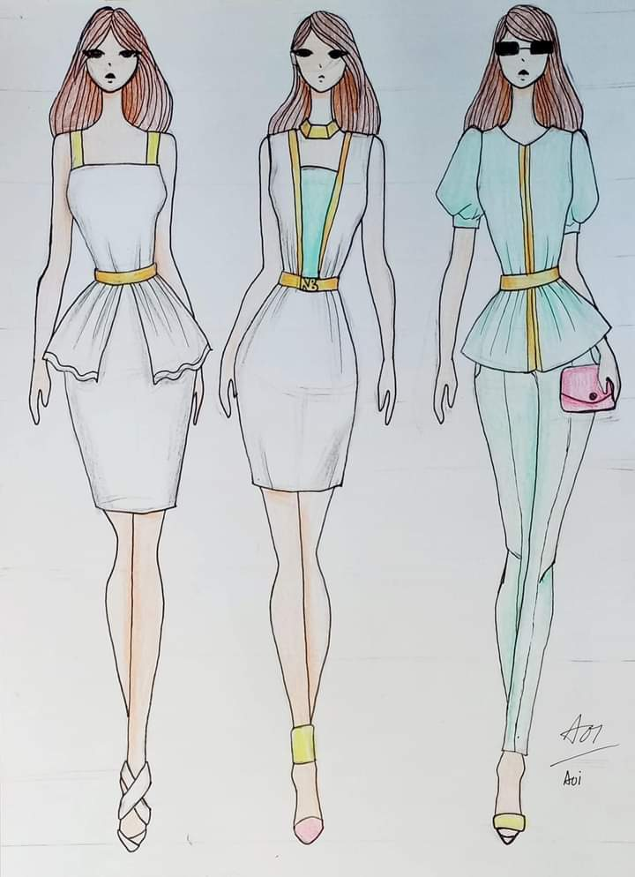


Một số hình ảnh phác thảo mẫu trang phục

Slide 22
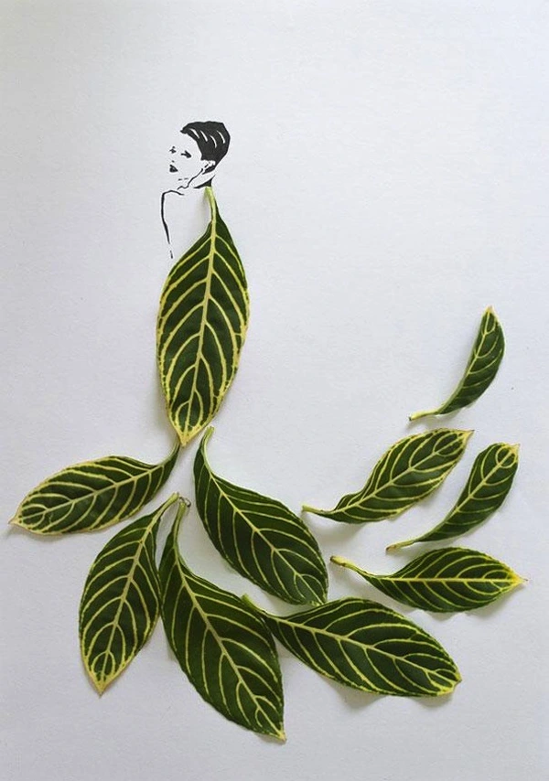
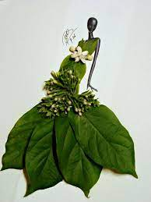
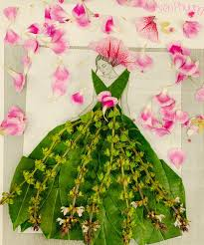

Slide 23


Slide 24
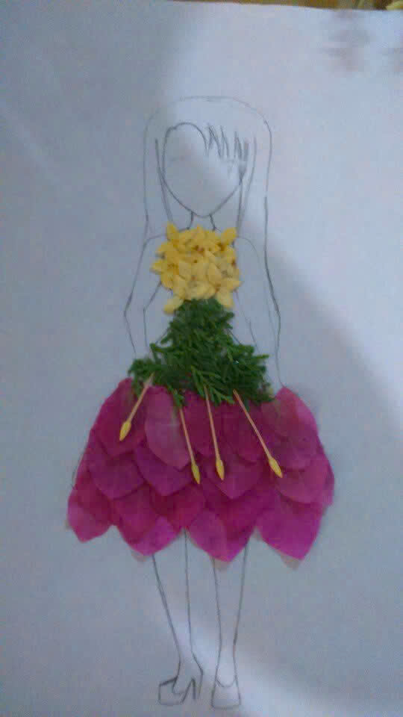
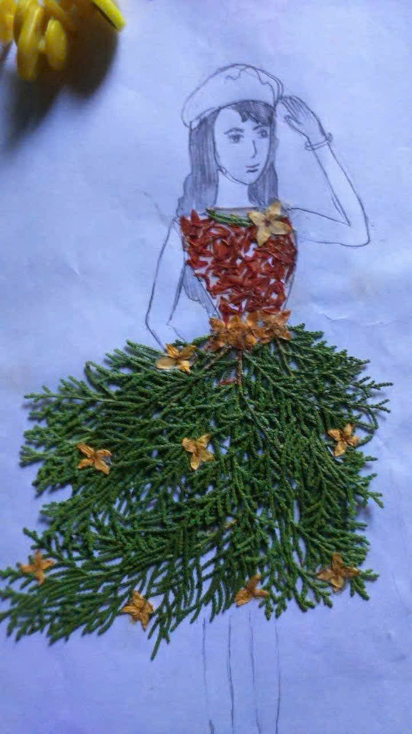
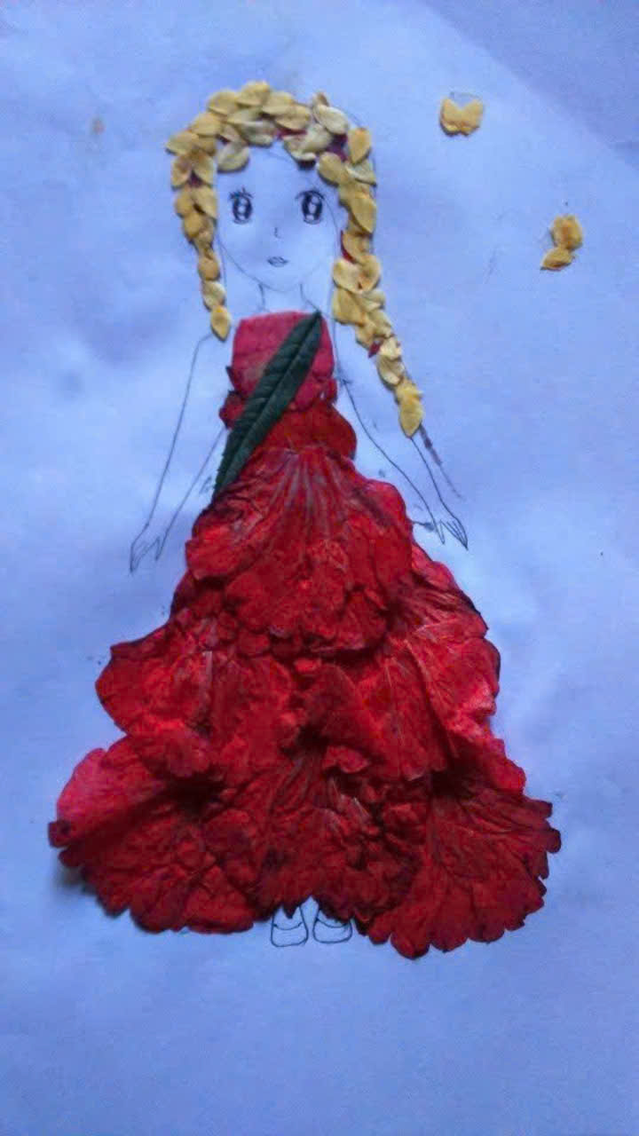

Slide 25
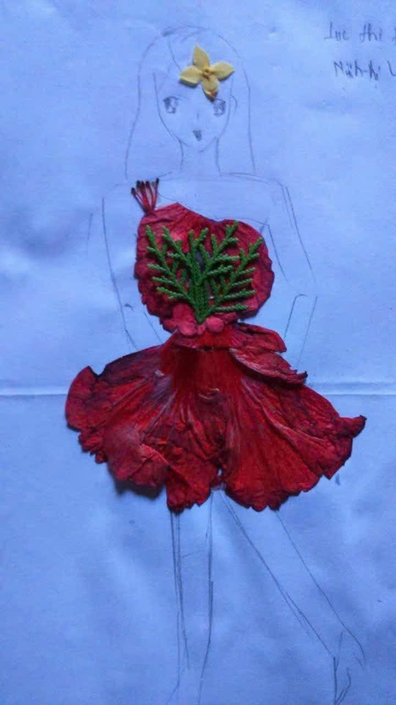
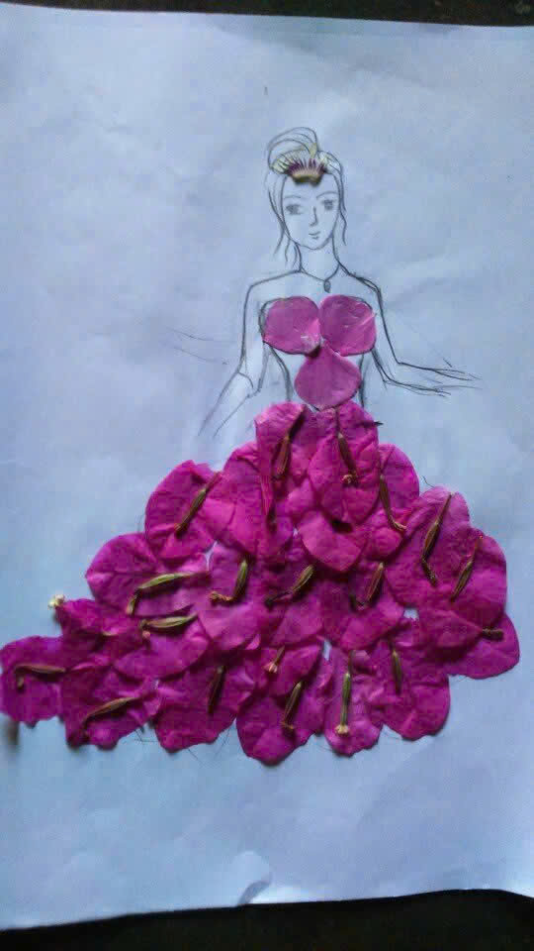

Slide 26




HƯỚNG DẪN VỀ NHÀ
1
Ôn lại kiến thức đã học.
Hoàn thành các bài tập của bài 10 trong SBT Mĩ thuật 7.
2
Đọc và tìm hiểu trước Bài 11: Tạop hình ngôi nhà từ vật liệu sẵn có.
3

Slide 27



CẢM ƠN CÁC EM ĐÃ CHÚ Ý LẮNG NGHE BÀI GIẢNG

